Slide 1

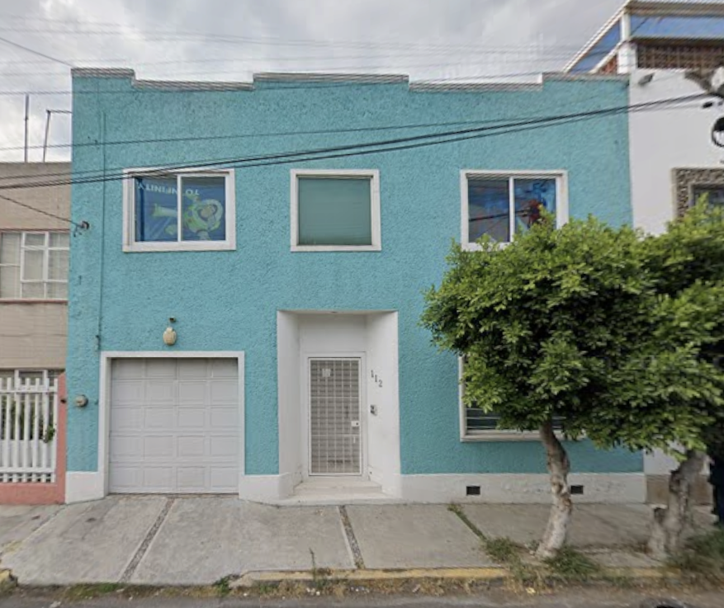
GUADALUPE TEPEYAC, GUSTAVO A. MADERO, CIUDAD DE MÉXICO, CDMX

Slide 2
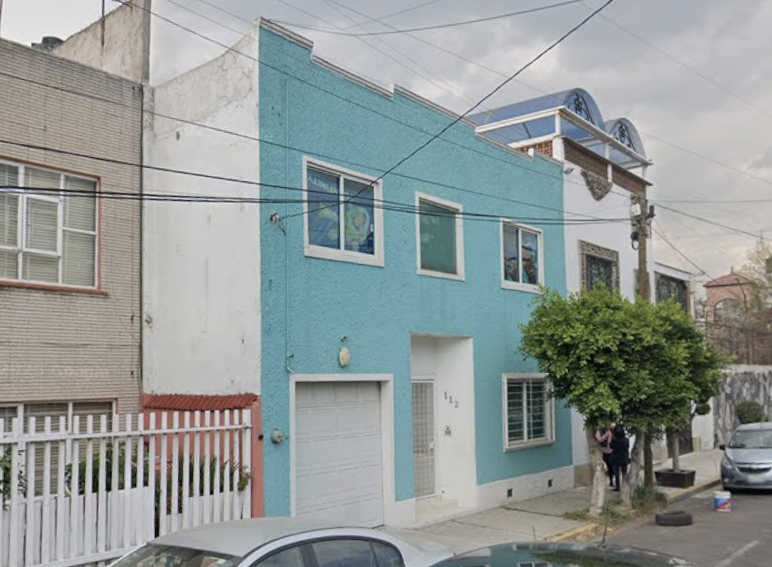
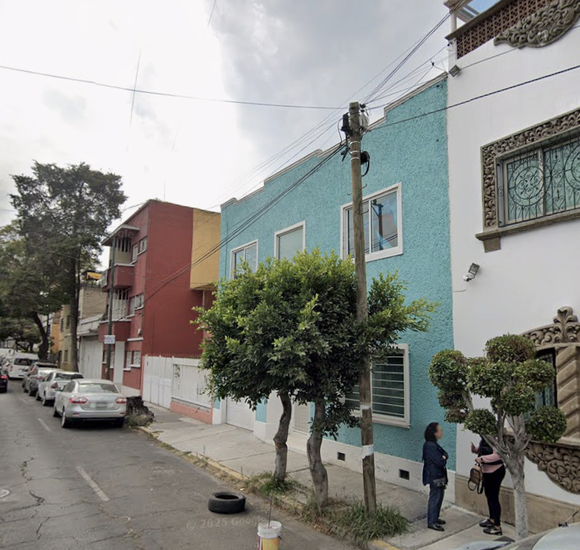
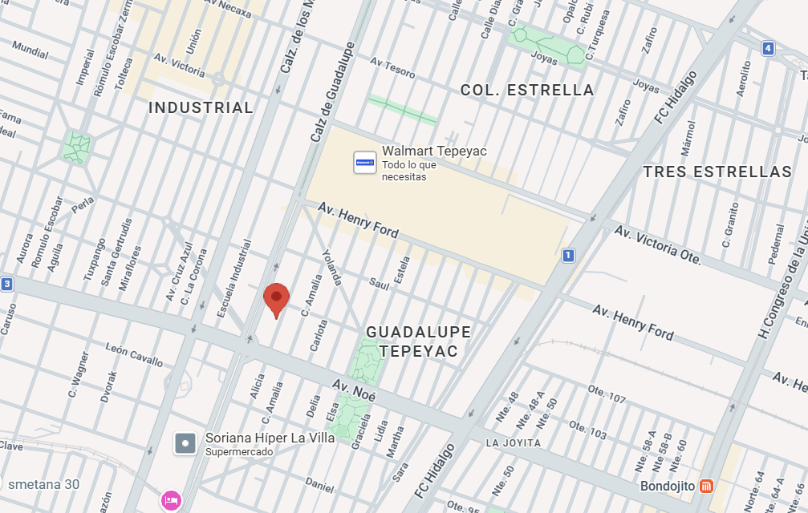
DIRECCIÓN
FICHA TÉCNICA
ALICIA 112, GUADALUPE TEPEYAC, GUSTAVO A. MADERO, 07840 CIUDAD DE MÉXICO, CDMX
CARACTERÍSTICAS
189 M2 TERRENO
289 M2 CONSTRUCCIÓN
4 RECAMARAS
2 BAÑOS
1 MEDIO BAÑO
2 ESTACIONAMIENTOS
ESTA PROPIEDAD SE ENCUENTRA EN UNA EXCELENTE UBICACIÓN, CERCA DE CENTROS COMERCIALES, ESCUELAS Y HOSPITALES.
TOTAL $ 1, 300, 700
UBICACIÓN GEOGRÁFICA

